Slide 1

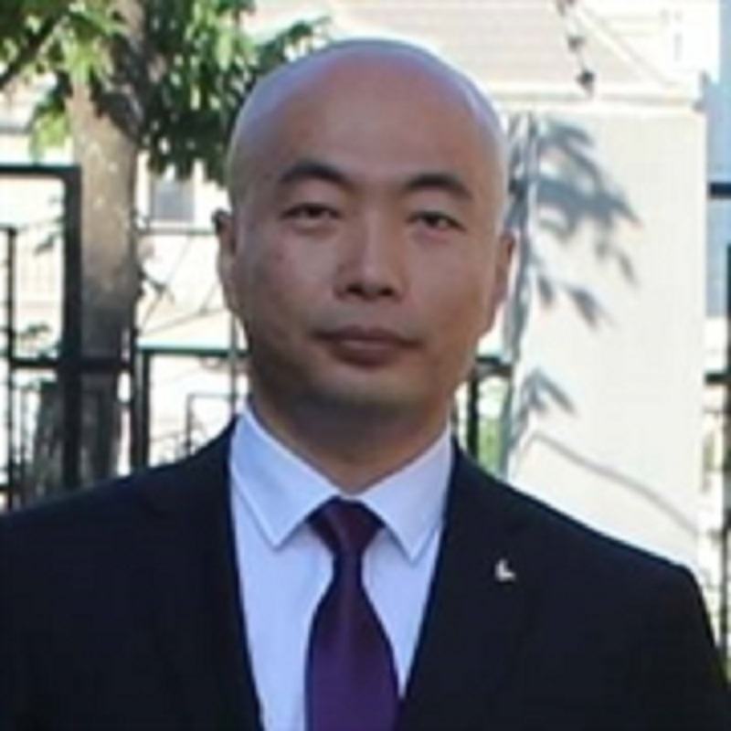

真会C#？- C3创建类型

Slide 2

公众号

Slide 3

小程序习题 3.2

Slide 4
3.2 继承

Slide 5
抽象类和抽象成员
使用abstract声明的类是抽象类
抽象类不可以被实例化，只有其具体的子类才可以实例化
抽象类可以定义抽象成员
抽象成员和virtual成员很像，但是不提供具体的实现。子类必须提供实现，除非子类也是抽象的

Slide 6
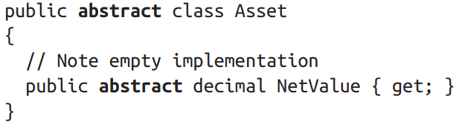
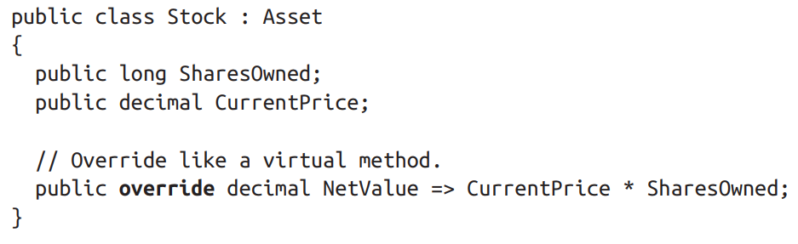
抽象类和成员

Slide 7

隐藏被继承的成员
父类和子类可以定义相同的成员：
class B中的 Counter字段就隐藏了A里面的Counter字段（通常是偶然发生的）。例如子类添加某个字段之后，父类也添加了相同的一个字段。
编译器会发出警告

Slide 8
隐藏被继承的成员
按照如下规则进行解析：
编译时对A的引用会绑定到A.Counter
编译时对B的引用会绑定到B.Counter

Slide 9

隐藏被继承的成员
如果像故意隐藏父类的成员，可以在子类的成员前面加上 new 修饰符
这里的 new 修饰符仅仅会抑制编译器的警告而已

Slide 10
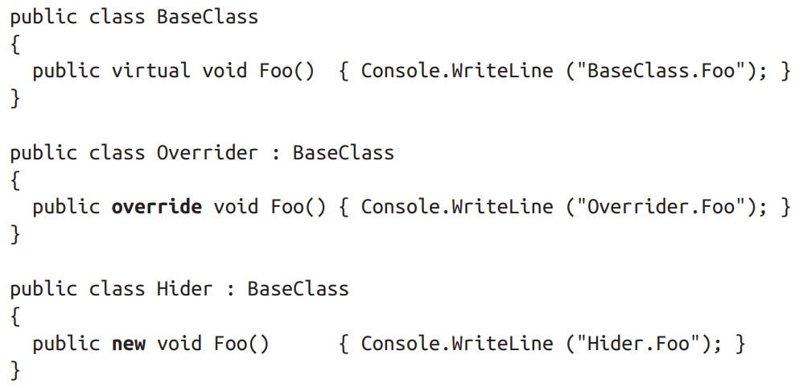
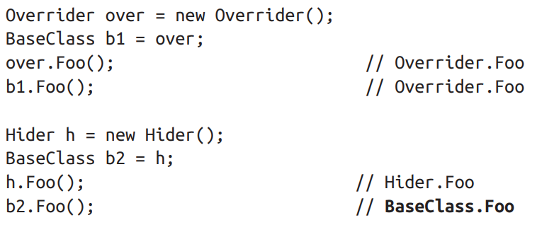
new vs override

Slide 11
sealed
针对重写的成员，可以使用sealed关键字把它“密封”起来，防止它被其子类重写
也可以sealed 类本身，就隐式的sealed所有的virtual函数了

Slide 12
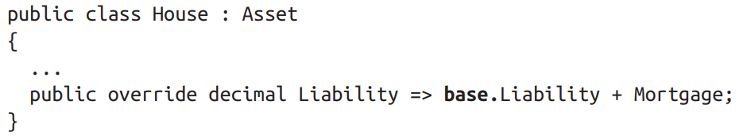
base 关键字
base 和 this 略像，base主要用于：
从子类访问父类里被重写的函数
调用父类的构造函数
这种写法可保证，访问的一定是Asset的Liability属性，无论该属性是被重写还是被隐藏了

Slide 13
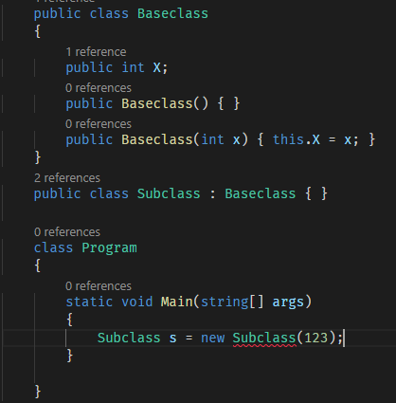
构造函数和继承
子类必须声明自己的构造函数
从子类可访问父类的构造函数，但不是自动继承的
子类必须重新定义它想要暴露的构造函数

Slide 14
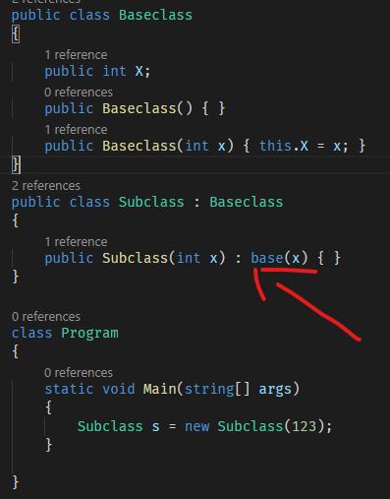
构造函数和继承
调用父类的构造函数需要使用 base 关键字
父类的构造函数肯定会先执行

Slide 15
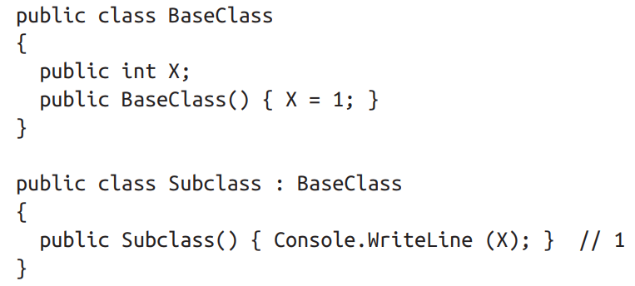
隐式调用无参的父类构造函数
如果子类的构造函数里没有使用base关键字，那么父类的无参构造函数会被隐式的调用
如果父类没有无参构造函数，那么子类就必须在构造函数里使用base关键字

Slide 16
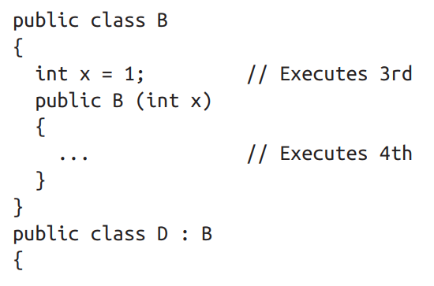
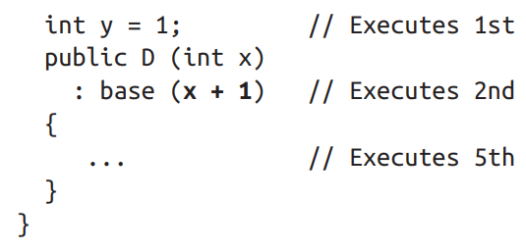
构造函数和字段初始化顺序
对象被实例化时，初始化动作按照如下顺序进行：
从子类到父类：
字段被初始化
父类构造函数的参数值被算出
从父类到子类
构造函数体被执行

Slide 17



重载和解析
看例子：
重载方法被调用时，更具体的类型拥有更高的优先级
调用哪个重载方法是在编译时就确定下来的

Slide 18
Thanks
小程序 3.2

